Slide 1
PRESENTATION DU PLAN GUIDE
^{NÎMES MÉTROPOLE / SPL AGATE}
// REICHEN ET ROBERT & ASSOCIES / ATELIER J.OSTY ET ASSOCIES / ALPHAVILLE / ROLAND RIBI & ASSOCIÉS / OASIIS / ARCADIS

Slide 2
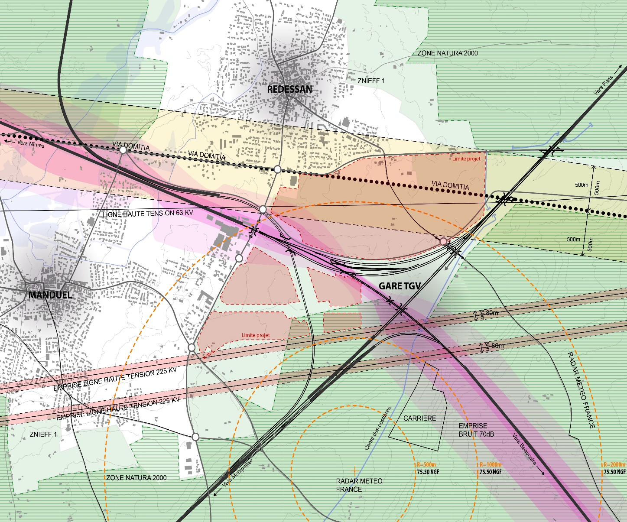
DONNÉES D’ENTRÉE
Infrastructures existantes et programmées
Présence d’une Gare TGV/TER
Des servitudes multiples (radar météorologique, lignes HTA, marges de recul par rapport aux infrastructures, ...)
Patrimoine (Via Domitia, mas existants)
Zones naturelles et agricoles

Slide 3
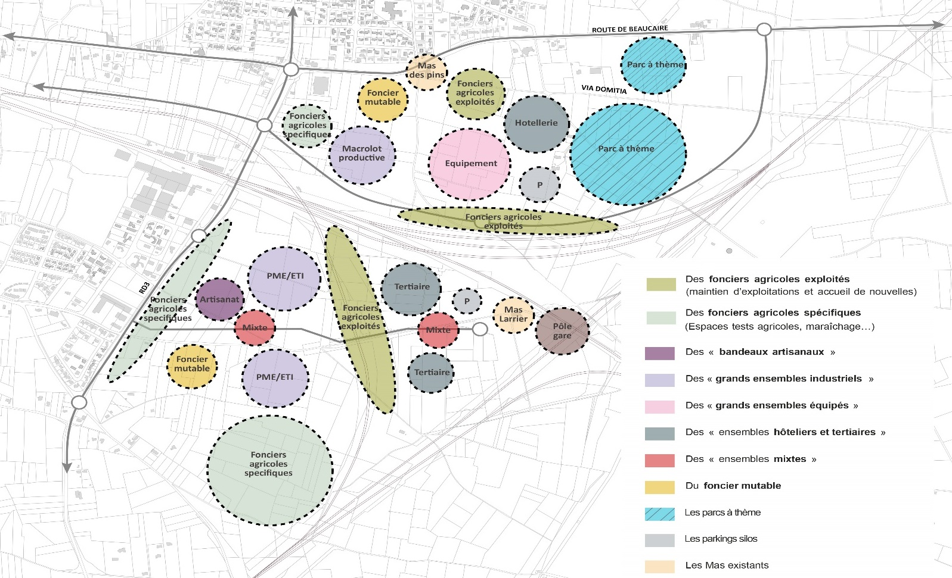
INTENTIONS PROGRAMMATIQUES
SCHÉMA PROGRAMMATIQUE

Slide 4
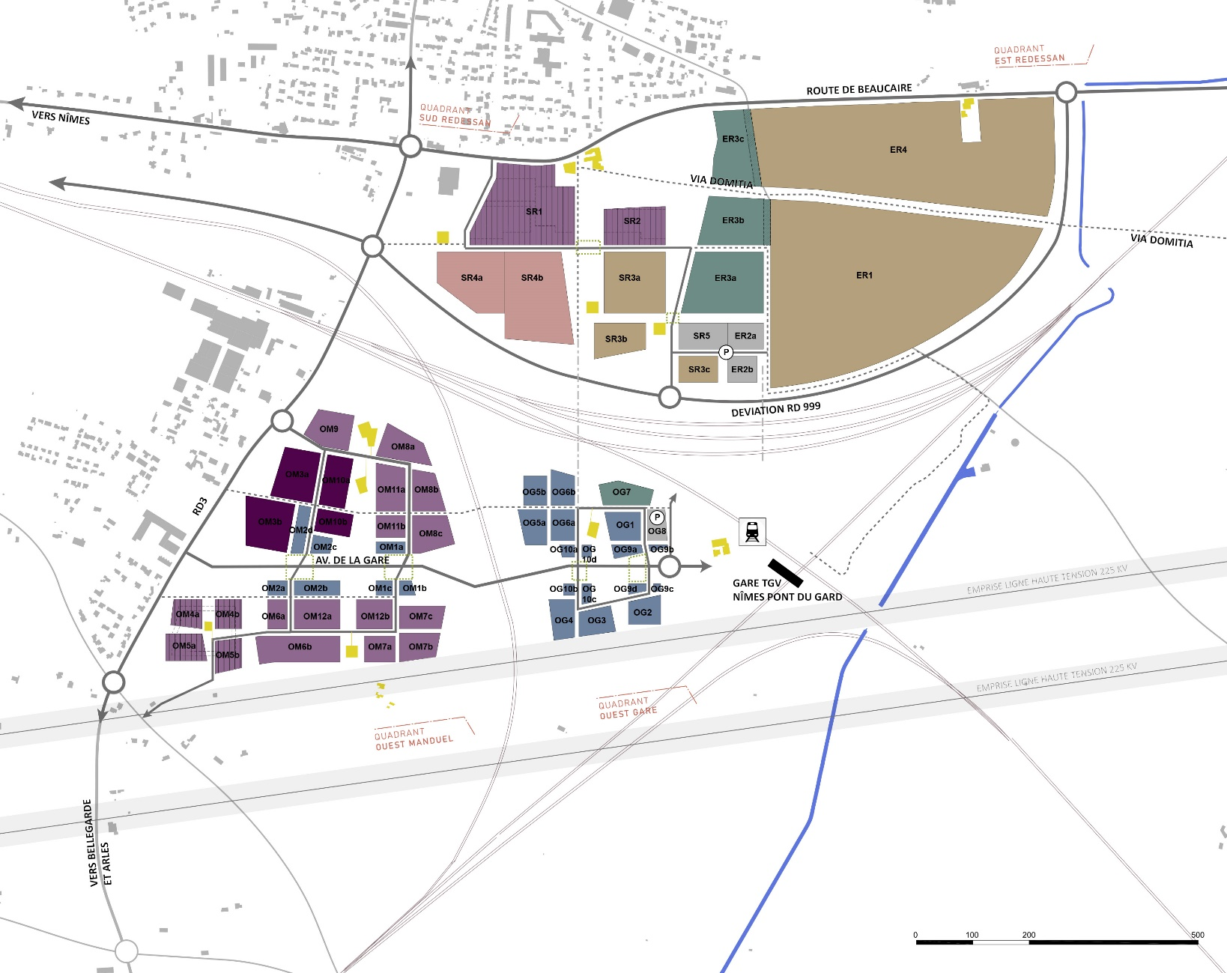
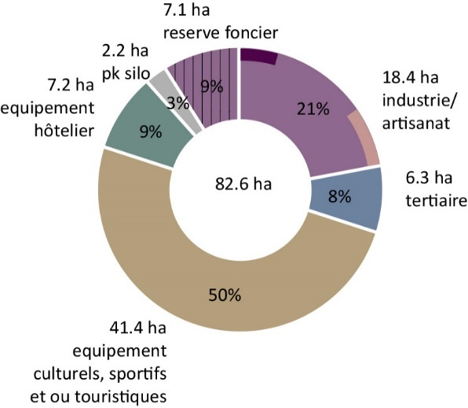
STRATÉGIE URBAINE ET PAYSAGÈRE
PROGRAMMATION
FONCIER CESSIBLE

Slide 5
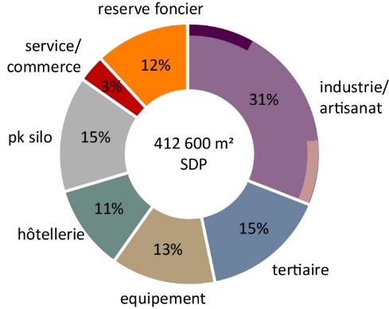
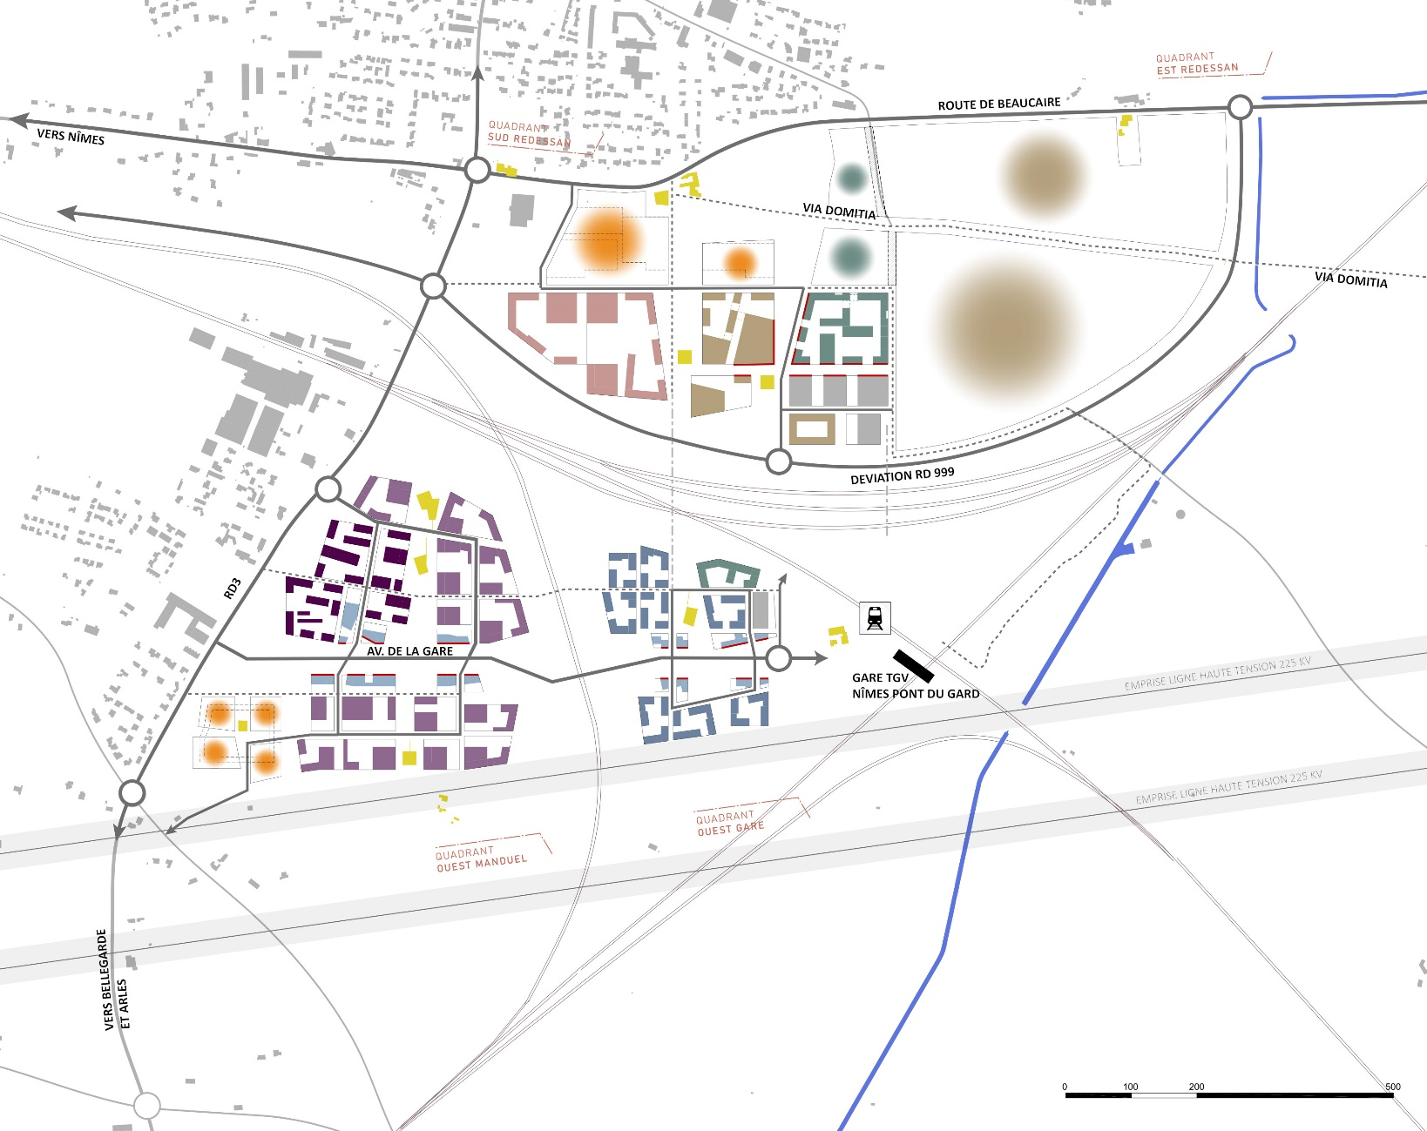
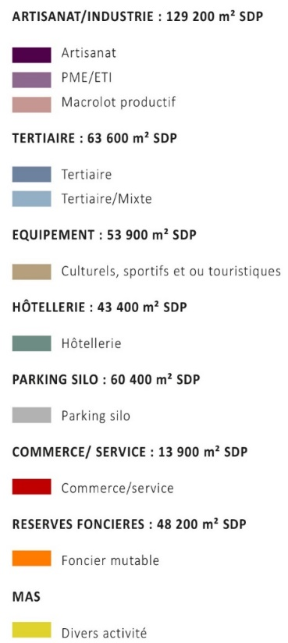
STRATÉGIE URBAINE ET PAYSAGÈRE
SYNTHÈSE DU PROGRAMME

Slide 6
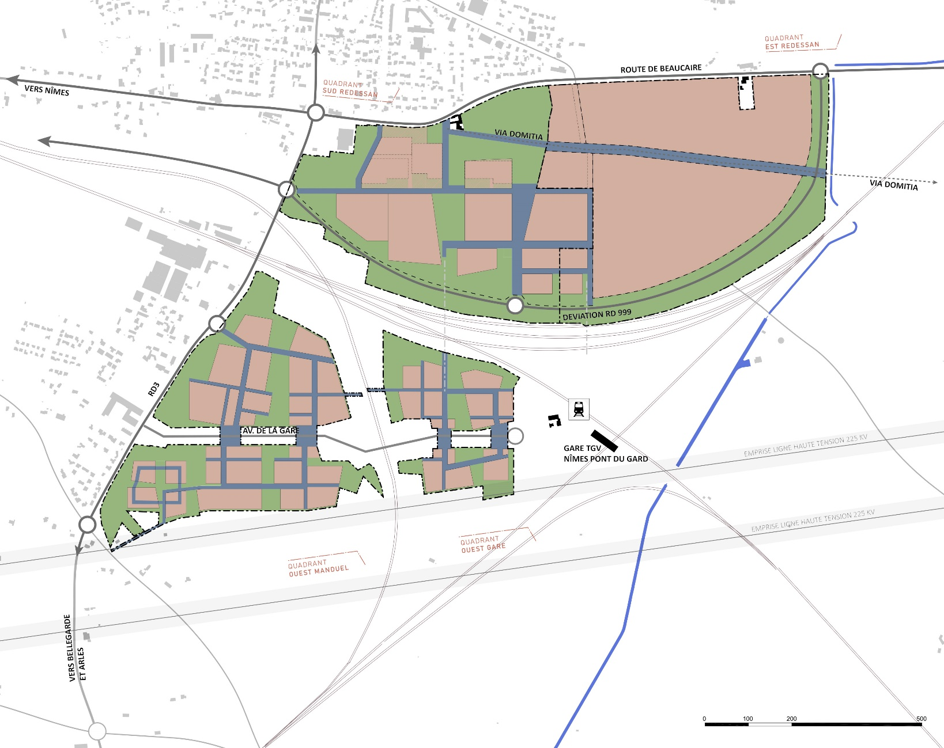
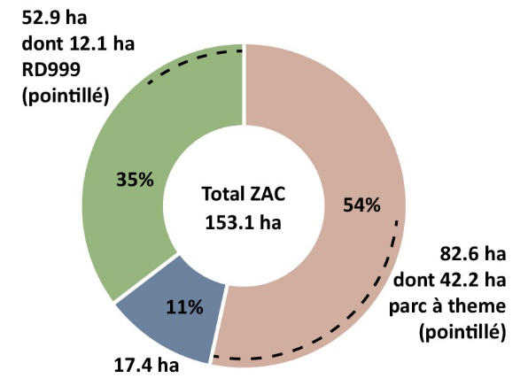
STRATÉGIE URBAINE ET PAYSAGÈRE
RÉPARTITION GLOBALE DU FONCIER

Slide 7
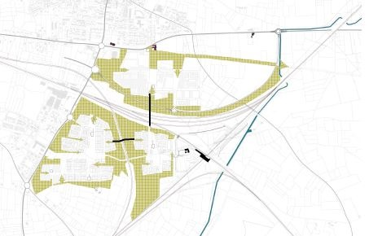
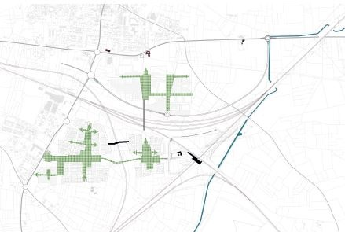
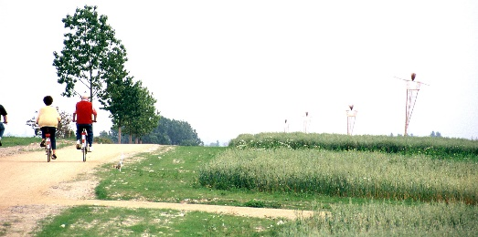
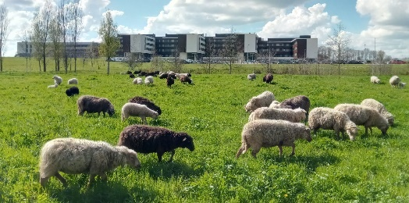
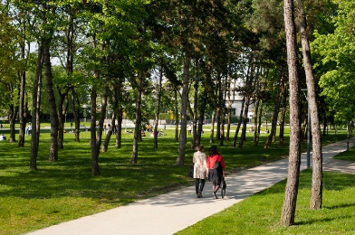
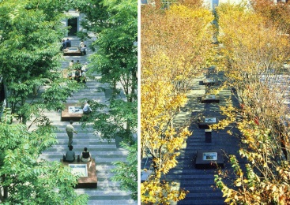
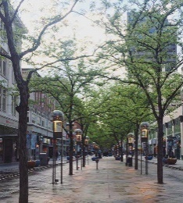
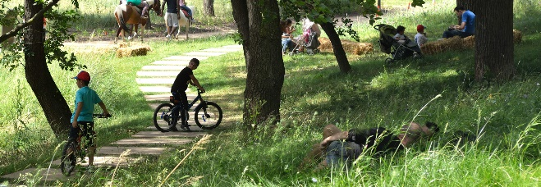
STRATÉGIE URBAINE ET PAYSAGÈRE
STRUCTURES PAYSAGERE: DEUX ECHELLES
La ceinture agricole : échelle territoriale
Les intériorités : échelle urbaine

Slide 8
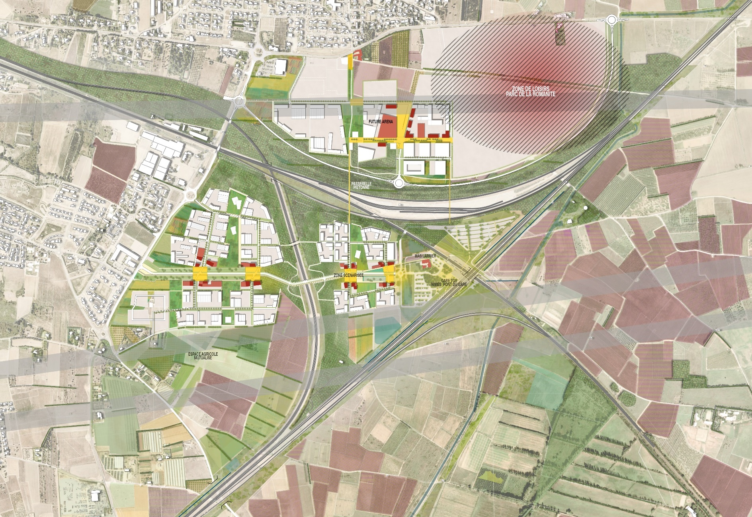
STRATÉGIE URBAINE ET PAYSAGÈRE
PLAN GUIDE

Slide 9
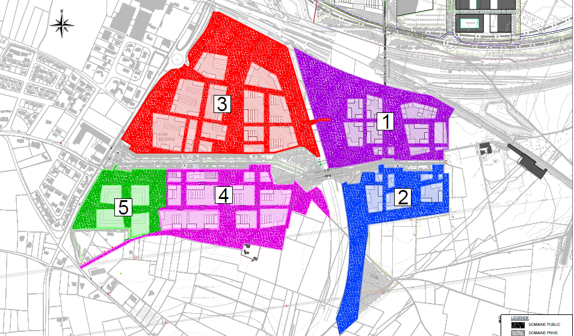
PHASAGE ENVISAGÉ
MANDUEL

Slide 10
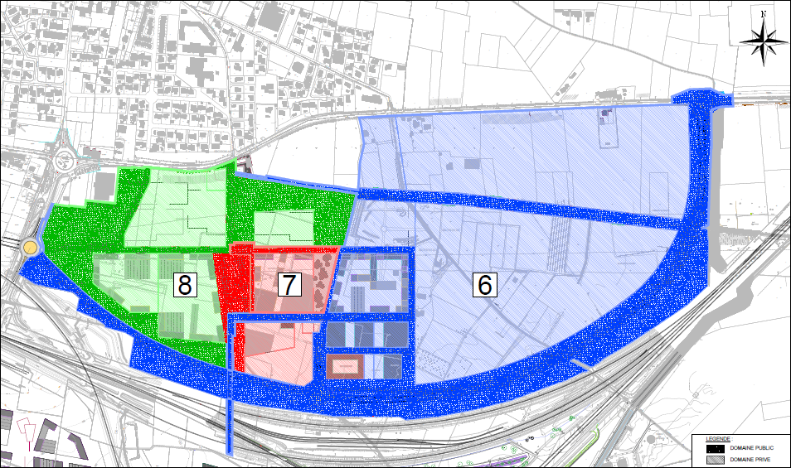
PHASAGE ENVISAGÉ
REDESSAN
3
2
1

Slide 11
CALENDRIER PREVISIONNEL
MARS
2019
Printemps/été
2019
Automne
2019
Décembre
2019
Convention
de mandat d’études confiée à la SPL AGATE
Reprise partielle
de la programmation, ajustement du périmètre, modification du projet urbain
- Validation des orientations d’aménagement
et de programmation par les élus locaux
- concertation publique
- montage de la concession d’aménagement
Concession d’aménagement
confiée à la SPL AGATE
1er semestre
2020
Automne
2020
3ème trimestre
2021
2ème trimestre
2022
Approfondissement du projet urbain
et établissement du plan guide,
renforcement de l’équipe de maitrise d’œuvre (naturalistes, agronomes, économistes, avocats),
Validation
du plan guide
Dépôt
du dossier de demande d’autorisation environnementale unique sous réserve de la justification des mesures compensatoires
Approbation du dossier de création de ZAC
EN COURS
Réactualisation et finalisation des
études règlementaires nécessaires
au montage du dossier de demande d’autorisation environnementale unique,
Recherche de foncier compensatoire

